Slide 1
ଆମର ଜାତୀୟ ନାୟକ
OUR NATIONAL HEROES

Slide 2
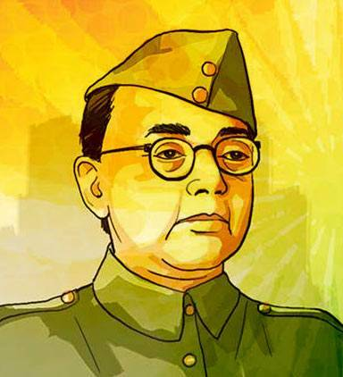
ସୁବାସ ବୋଷ
SUBHASH BOSE

Slide 3
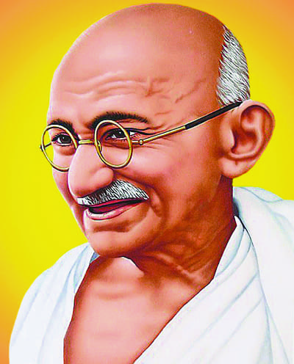
ମହାତ୍ମା ଗାନ୍ଧୀ
MAHATAMA GANDHI

Slide 4
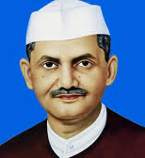
ମହାତ୍ମା ଗାନ୍ଧୀ
MAHATAMA GANDHI

Slide 5
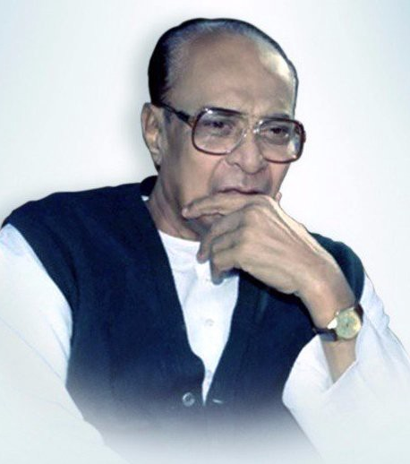
ମହାତ୍ମା ଗାନ୍ଧୀ
MAHATAMA GANDHI

Slide 6
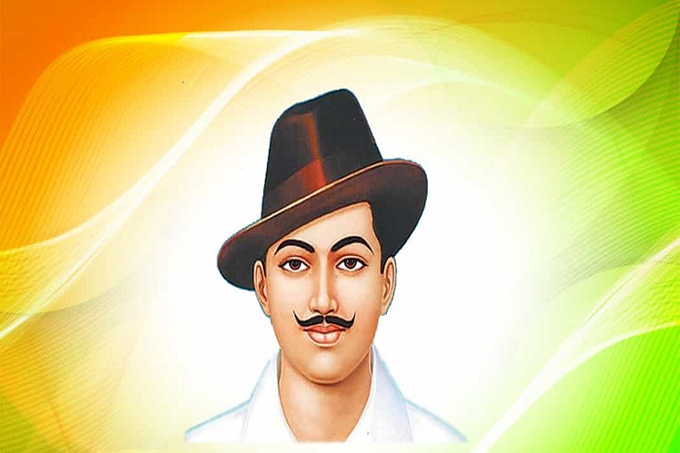
ମହାତ୍ମା ଗାନ୍ଧୀ
MAHATAMA GANDHI

Slide 7
ମହାତ୍ମା ଗାନ୍ଧୀ
MAHATAMA GANDHI

